Slide 1







CHÀO MỪNG CÁC CON ĐẾN VỚI
LỚP HỌC ONILNE
MÔN: TOÁN

Slide 2
KHỞI ĐỘNG

Slide 3
Tính chu vi hình chữ nhật có chiều dài 9 cm, chiều rộng 4 cm.
Bài giải:
Chu vi hình chữ nhật là:
(9 + 4) × 2 = 26 (cm)
Đáp số: 26 cm

Slide 4

TOÁN
Chu vi hình vuông

Slide 5




  YÊU CẦU CẦN ĐẠT
Biết cách tính chu vi hình vuông.
Vận dụng cách tính chu vi hình vuông để giải các bài toán có liên quan.

Slide 6

KHÁM PHÁ

Slide 7

A
3cm
B
Chu vi hình vuông ABCD là:
3 + 3 + 3 + 3 = 12 (cm)
Hoặc 3 x 4 = 12 (cm)
3cm
3cm
D
C
3cm
độ dài 1 cạnh hình vuông
Muốn tính chu vi hình vuông ta làm thế nào?
Muốn tính chu vi hình vuông ta lấy độ dài một cạnh
nhân với 4
7

Slide 8

THỰC HIỆN

Slide 9

Bài 1: Viết vào ô trống (theo mẫu)
Cạnh hình vuông | Chu vi hình vuông
8 cm
12 cm
31 cm
15 cm
8
×
4
=
32 (cm)
12 × 4 = 48 (cm)
31 × 4 = 124 (cm)
15 x 4 = 60 (cm)
Muốn tính chu vi hình vuông ta làm thế nào?

Slide 10

Bài 2: Người ta uốn một sợi dây thép vừa đủ thành một hình vuông cạnh 10 cm. Tính độ dài đoạn dây đó.
Bài giải:
Độ dài đoạn dây đó là:
10 × 4 = 40 (cm)
Đáp số: 40 cm

Slide 11

Bài 3: Mỗi viên gạch hình vuông có cạnh 20 cm. Tính chu vi hình chữ nhật ghép bởi 3 viên gạch như thế. (xem hình vẽ)
20 cm
Bài giải:
Chiều dài hình chữ nhật là:
20 x 3 = 60 (cm)
Chu vi hình chữ nhật là:
( 60 + 20 ) x 2 = 160 ( cm )
Đáp số: 160 cm

Slide 12
Bài 4: Đo độ dài rồi tính chu vi hình vuông MNPQ:
M
3cm
N
Bài giải:
Chu vi hình vuông MNPQ là:
3 x 4 = 12 (cm)
Đáp số: 12 cm
3cm
3cm
Q
3cm
P

Slide 13
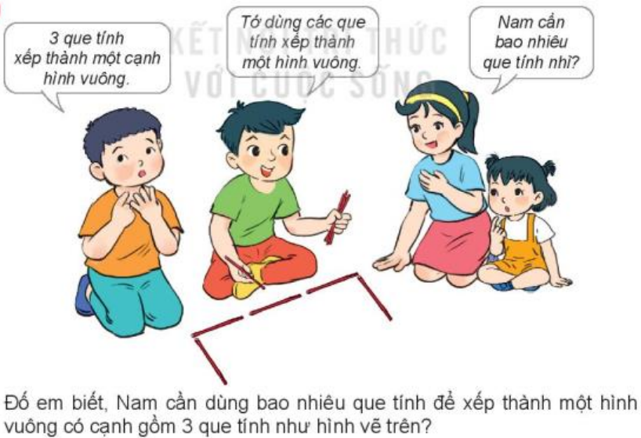
VẬN DỤNG

Slide 14
  YÊU CẦU CẦN ĐẠT
Biết cách tính chu vi hình vuông.
Vận dụng cách tính chu vi hình vuông để giải các bài toán có liên quan.

Slide 15

HOẠT ĐỘNG TIẾP NỐI
1.
Ôn tập cách tính chu vi hình vuông.
2.
Tập tính chu vi của một số đồ vật có hình vuông.
3.
Chuẩn bị bài sau: Các số có bốn chữ số.

Slide 16
CHÀO TẠM BIỆT!

